Slide 1

ISANG MAKALANGIT NA PAGKA-MAMAMAYAN
Aralin 7 para sa ika-14 ng Pebrero, 2026

Slide 2
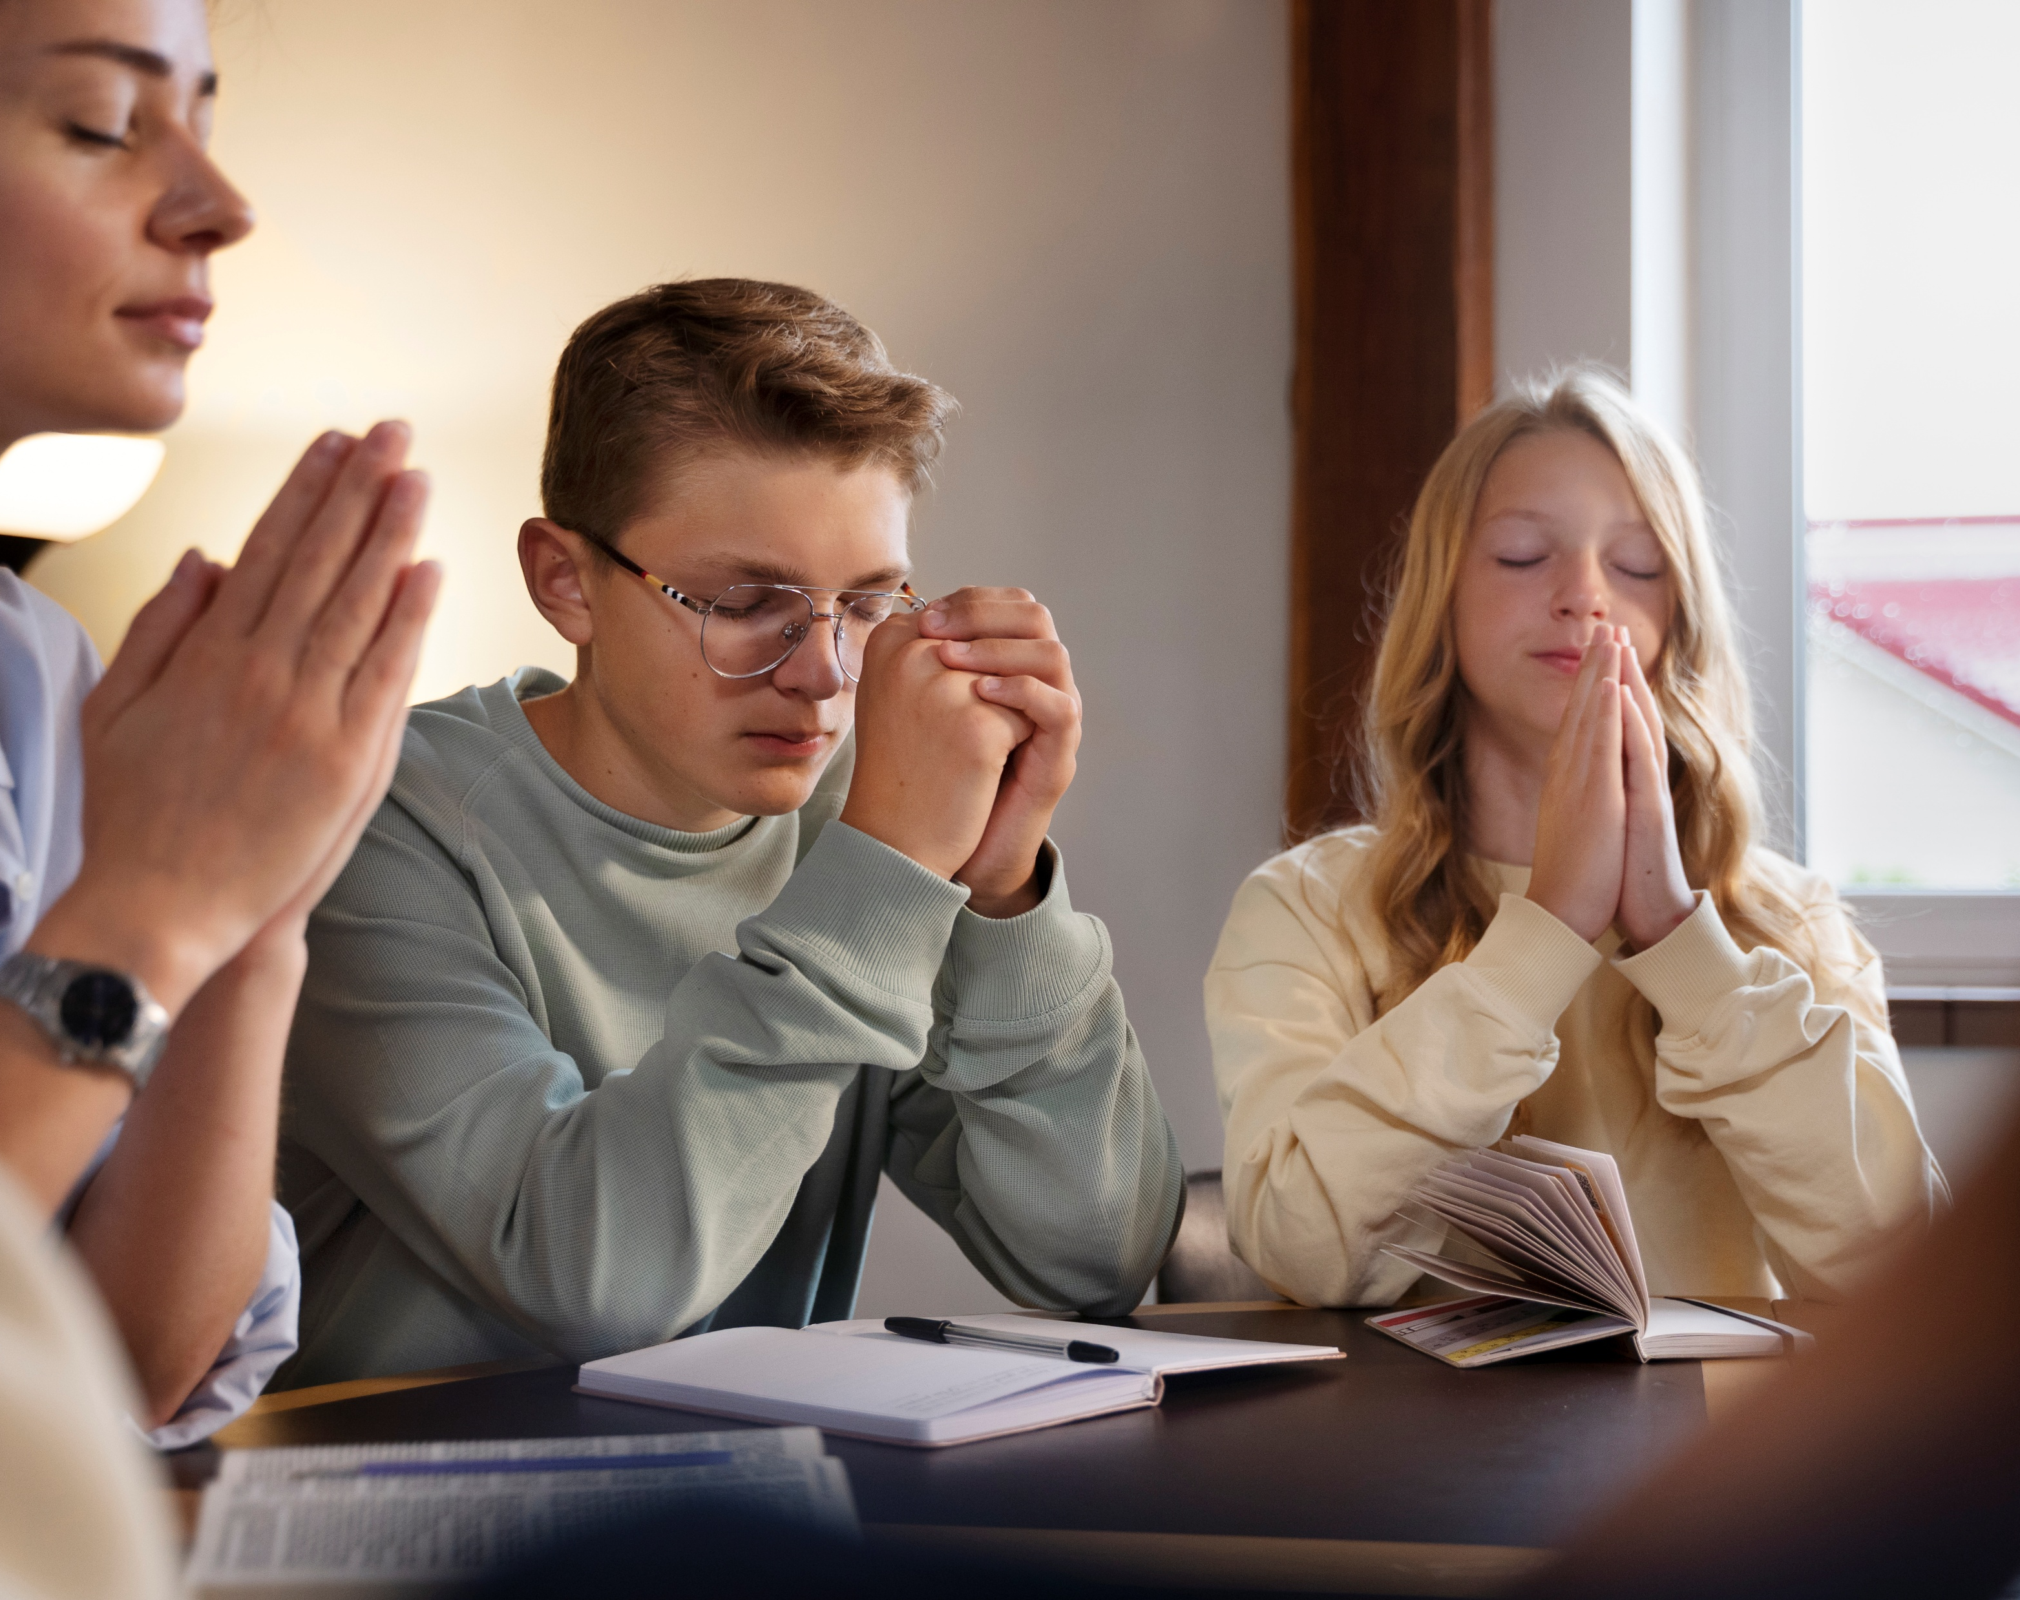
“Huwag kayong mangabalisa sa anomang bagay; kundi sa lahat ng mga bagay sa pamamagitan ng panalangin at daing na may pagpapasalamat ay ipakilala ninyo ang inyong mga kahilingan sa Dios”
Filipos 4:6

Slide 3





Sa lahat niyang sulat, nilinaw ni Pablo na hindi tayo mamamayan ng sanlibutang ito. Sa pagtanggap kay Jesus bilang ating Tagapagligtas, tayo ay ipinanganak na muli. Sa pamamagitan nito, nagiging mamamayan tayo ng Langit.
Bagaman iginagalang at nagpapasakop tayo sa mga batas at kaayusan sa mundong ito, ang ating pamumuhay ay, sa totoo, mas malawak, mas mataas na kabutihan.
Makalangit na pagkamamamayan:
  Gayahin ang tapat (Filipos 3:17-19)
  Lubos na pagkamamamayan (Filipos 3:20-21)
Hanggang mapunta tayo doon:
  Pagkakaisa at pagsasaya (Filipos 4:1-6)
  Dalisay na kaisipan (Filipos 4:7-9)
  Katiwasayan (Filipos 4:10-13, 19)

Slide 4

MAKALANGIT NA PAGKAMAMAMAYAN

Slide 5
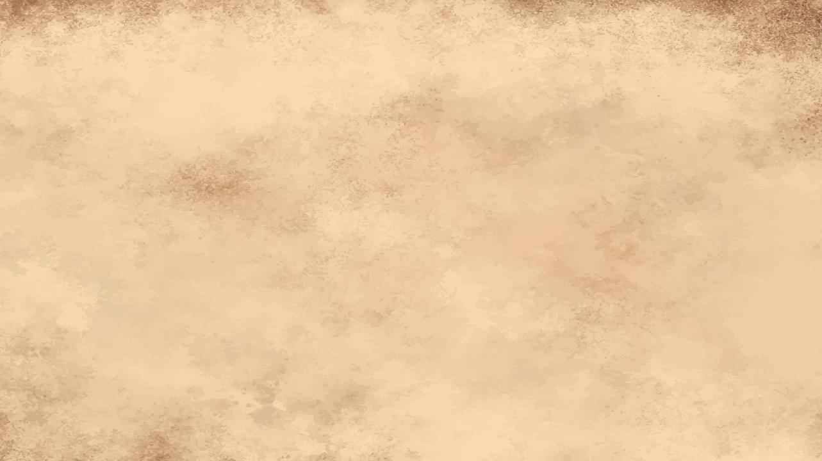

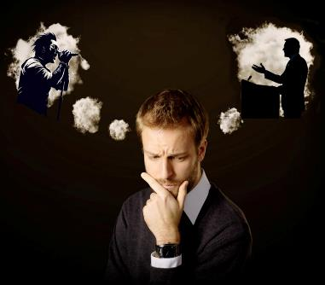
GAYAHIN ANG TAPAT
“Mga kapatid, kayo'y mangagkaisang tumulad sa akin, at tandaan ninyo ang mga nagsisilakad ng gayon, ayon sa halimbawang nakikita ninyo sa akin.” (Filipos 3:17)
Tayo ay may mga taong, sa isa o ibang paraan, ay nakahugis sa ating buhay o kaisipan. Marahil artista, atleta, musikero, o singer. Marahil pastor, mangangaral, o tapat na kapatiran.
Ito bang mga taong "role model" ay tumulong sa atin na lumago, o inakay tayo sa mga daang hindi natin dapat dinaanan?
Inaanyayahan tayo ni Pablo na gayahin iyong mga nagpapasigla at humihimok sa atin na maging mas mabuti (Fil. 3:17). Binalaan nya rin tayo na, kahit sa mga mananampalataya, may mga taong hindi dapat gayahin (Fil. 3:18-19).
Ano ang kaibahan? Ang ilan ay nag-iisip lang ng makalupang mga bagay, habang ang iba ay nakatuon ang kanilang isip kay Jesus. Ang mabu-buting halimbawa ay, sa kabila, ay sumusunod kay Kristo (1 Cor. 11:1).

Slide 6

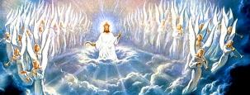

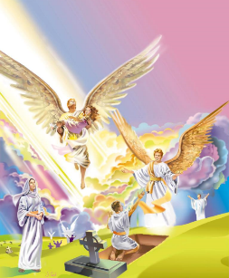
LUBOS NA PAGKAMAMAMAYAN
“Sapagka't ang ating pagkamamamayan ay nasa langit; mula doon ay hinihintay naman natin ang Tagapagligtas, ang Panginoong Jesucristo.” (Filipos 3:20)
Harapin natin. May problema tayong mga Kristyano: dalawahang pagkamamamayan. Tayo ay parehong mamamayan ng mundong ito at ng langit. Gumagawa ito ng seryosong pagsasalungat sa atin (Rom. 7:22-23).
Magiging espiritwal ang ating katawan, imortal, at hindi nasisira (1 Cor. 15:42-44, 50-54)
Luluwalhatin tayo (Col. 3:4;
Fil. 3:21)
Magkakaroon tayo ng pisikal na katawan, at makikita ng sarili nating mata ang Dios. (Job 19:25-27)
Kailan natin maaabot ang lubos na pagkamamamayan? Kailan tayo titigil sa pagiging mamamayan ng makasalanang mundong ito? Sa Ikalawang pagparito (Fil. 3:20).
Kung tayo mabuhay muli, (o mabago), at mawalan na ng kapangyarihan sa atin ang kamatayan, ano ang mangyayari?

Slide 7

HANGGANG MAPUNTA TAYO DOON

Slide 8



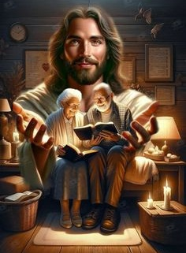
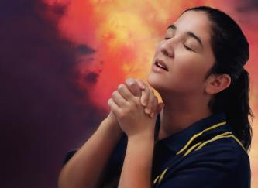
PAGKAKAISA AT PAGSASAYA
“Mangagalak kayong lagi sa Panginoon: muli kong sasabihin, Mangagalak kayo!” (Filipos 4:4)
Sa pagbuod ng kanyang sulat, pinagsama ni Pablo ang personal na pagbati sa mga praktikal na payo. Hinilingan nya si Syzygus [tapat na kasama] at Clemente na tulungan si Euodia at Syntyche namamuhay na magkasundo. Sa lahat nila, mga kamanggagawa ni Pablo, sinabi nya: “na ang kanilang pangalan ay nangasa aklat ng buhay” (Fil. 4:2-3).
Ang susunod na payo ay maaaring makapaisip sa atin: “Matuwa palagi […] Huwag mabahala sa anoman” (Fil. 4:4, 6). Paano ito magiging posible sa mundong puno ng mga problema at pagdurusa?
Posible ito dahil ang ating ligaya ay “nasa Panginoon” (Fil. 4:4a). Inilalagak natin ang ating mga alalahanin sa Kanya, kompyansa na kaya Nyang dalhin iyon para sa atin (Matt. 6:31-34; 1 Ped. 5:7).
At paano natin inilalagak ang atin kabalisahan kay Jesus? Sa pamamagitan ng panalangin (Fil. 4:6).

Slide 9




DALISAY NA KAISIPAN
“Katapustapusan, mga kapatid, anomang bagay na katotohanan, anomang bagay na kagalanggalang, anomang bagay na matuwid, anomang bagay na malinis, anomang bagay na kaibigibig, anomang bagay na mabuting ulat; kung may anomang kagalingan, at kung may anomang kapurihan, ay isipin ninyo ang mga bagay na ito.” (Filipos 4:8)
Sa kung ano ang totoo
Matapat
Patas
Nasa pinaka-dalisay na anyo
sa kaibig-ibig
Sa anong mabuting pangalan
Ang resulta ng paglagak ng ating alalahanin kay Jesus at pagsasaya ay kapayapaan (Fil. 4:7). Kapayapaang hindi maibibigay o makukuha ng sanlibutan (Juan 14:27; 16:33).
Itong kapayapaan, ayon kay Pablo, ay magiging proteksyon—isang bantay—para sa ating mga damdamin at kaisipan (Fil. 4:7b). Upang gumana itong bantay, ano ang mga dapat nating isipin (Fil. 4:8)?
Sa buod: “anomang kagalingan, at kung may anomang kapurihan, ay isipin ninyo ang mga bagay na ito.” (Fil 4:8b).

Slide 10






KATIWASAYAN
“At pupunan ng aking Dios ang bawa't kailangan ninyo ayon sa kaniyang mga kayamanan sa kaluwalhatian kay Cristo Jesus” (Fil. 4:19)
Tayo ay masayahin; walang nagbabagabag sa atin; may kapayapaan tayo; dalisay ang ating mga isip. Meron tayong perpekto at ganap na buhay… o meron nga ba?
Gaya ni Agur, nagtitiwala tayo na bibigyan tayo ng Dios ng hindi kulang o sobra sa kapakipakinabang sa atin (Kaw. 30:8-9).
Kung nabubuhay tayo sa kapanatagang ito, sigurado tayo na “Lahat ng mga bagay ay aking magagawa doon sa nagpapalakas sa akin” (Fil. 4:13).
Marahil may karangyaan tayo; marahil may mga pangangailangan tayo o problema. Kung, gaya ni Pablo, may lubos tayong kasigurohan na pinangungunahan tayo ng Dios, mananatili tayong panatag sa Kanya anoman ang sitwasyon natin (Fil. 4:11-12, 19).

Slide 11

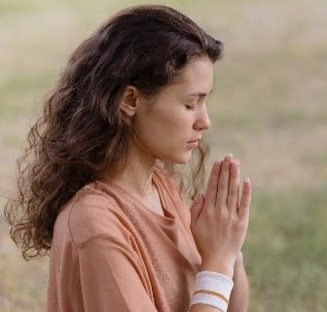
KATIWASAYAN
“At pupunan ng aking Dios ang bawa't kailangan ninyo ayon sa kaniyang mga kayamanan sa kaluwalhatian kay Cristo Jesus” (Fil. 4:19)
Ano ang nangyayari kung wala tayo ng iniisip nating kailangan natin?
Hilingan natin ang Dios para dito, at kung ayon ito sa Kanyang kalooban, ipagkakaloob Niya ito sa atin (San 4:2b; 1 Juan 5:14-15).
Hindi natin laging alam kung ang hinihingi natin ay ayon sa Kanyang kalooban, ngunit may mga hiling na sigurado tayong palaging ayon sa Kanyang kalooban:
Kaligtasan para sa minamahal o kaibigan (1 Tim. 2:3, 4)
Lakas ng loob upang ibahagi ang ating pananampalataya (Apoc. 22:17)
Kapatawaran kung inaamin natin ito at tinatalikuran ang mali (1 Jn. 1:9)
Lakas upang masunod ang kautusan ng Dios (Heb. 13:20, 21)
Pag-ibig para sa mga galit at umaabuso sa atin (Mat. 5:44)
Karunungan para sa mahihirap na sitwasyon (Santiago 1:5)
Pag-unawa ng katotohanan sa Salita ng Dios (Juan 8:32)

Slide 12

“Dapat tayong mabuhay para sa susunod na mundo. Napaka-kahabaghabag ang mabuhay ng walang pakundangan, walang layuning buhay. Nais natin ng pakay sa buhay—mabuhay ng may layunin. Tinutulungan tayong lahat ng Dios na magsakripisyo sa sarili, mas maliit ang pagkalinga sa sarili, mas nililimot ang sarili at pansariling interes; at gumawa ng mabuti, hindi para sa dangal na inaasahan nating matanggap dito, ngunit dahil ito ang layunin ng ating buhay at sasagot sa huli ng ating pag-iral.”
EGW (Our High Calling, August 24 )

